Slide 1


XIAMEN UNIVERSITY
K-Means聚类算法
及其在医学人工智能领域的应用
王保群
2026.05.21

Slide 2
从一个问题开始
XIAMEN UNIVERSITY
如何自动发现数据中的“群体”？
现实中的场景：
- 📊 某电商平台有100万用户，如何自动划分用户群体？
- 🛒 购物习惯相似的用户 → 归为同一类
- ❓ 但我们事先并不知道有哪些群体！
核心问题：没有标签，如何分类呢？
解决方法：引入 K-Means 算法

Slide 3
K-Means算法简介
XIAMEN UNIVERSITY
基于相似性度量，将相近的样本归为同一个子集，使得相同子集中各元素间差异性最小，而不同子集间的元素差异性最大，这就是（空间）聚类算法的本质。而 K-Means 正是这样一种算法的代表。
上个世纪50/60年代，K-Means聚类算法分别在几个不同的科学研究领域被独立地提出，直到1967年，教授James MacQueen在他的论文《用于多变量观测分类和分析的一些方法》中首次提出“K-Means”这一术语，至此该算法真正开始被推广和应用，并发展出大量不同的改进算法。
如今，K-Means聚类被提出已经超过50年，但仍然是应用最广泛、地位最核心的空间数据划分聚类方法之一。作为一种无监督算法，尽管无法判断结果对错，但是它将为我们研究对象群体的内部结构提供一些很好的切入点。

Slide 4
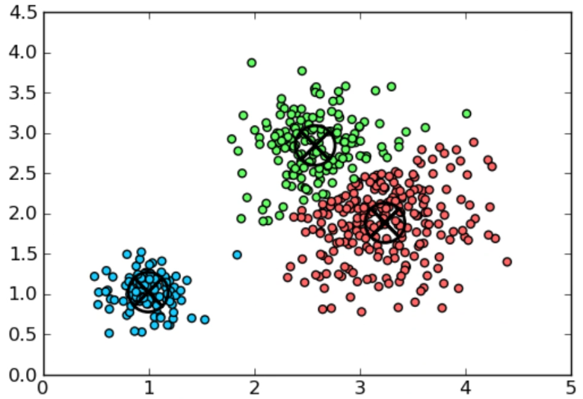
K-Means算法核心思想
1.簇（Cluster）：K-means 通过最小化簇内距离的平方和，使得数据点在簇内聚集。一个簇是数据点的集合，这些点在某种意义上“彼此相似”。
2.簇中心（Centroid）：簇中心是簇中所有点的平均值，表示簇的中心位置。
3.簇分配和更新：通过反复迭代，调整簇的分配，使得簇内数据点与质心的距离尽可能小，逐步收敛。
XIAMEN UNIVERSITY

Slide 5
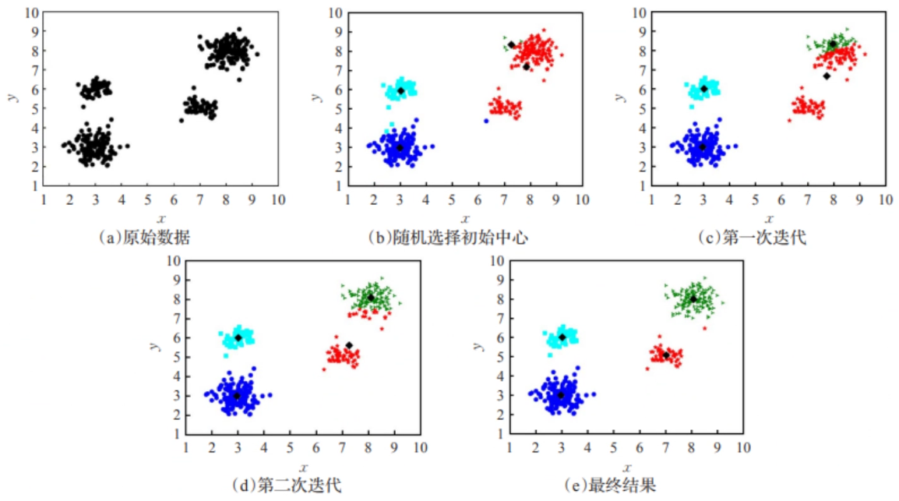
K-Means算法步骤
XIAMEN UNIVERSITY
STEP 1 从N个样本数据中随机选取K个对象，作为初始的聚类中心；
STEP 2 分别计算每个样本点到各个聚类中心的距离，并逐个分配到距离其最近的簇中；
STEP 3 所有对象分配完成后，更新K个类中心位置，类中心定义为簇内所有对象在各个维度的均值；
STEP 4 与前一次计算得到的K个聚类中心比较，如果聚类中心发生变化，转至步骤2，否则转至步骤5；
STEP 5 当类中心不再发生变化，停止并输出聚类结果，然后整理我们所需要的信息，如各个样本所属的类等等，进行后续的统计和分析。

Slide 6
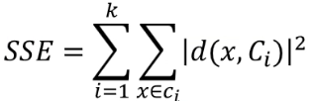
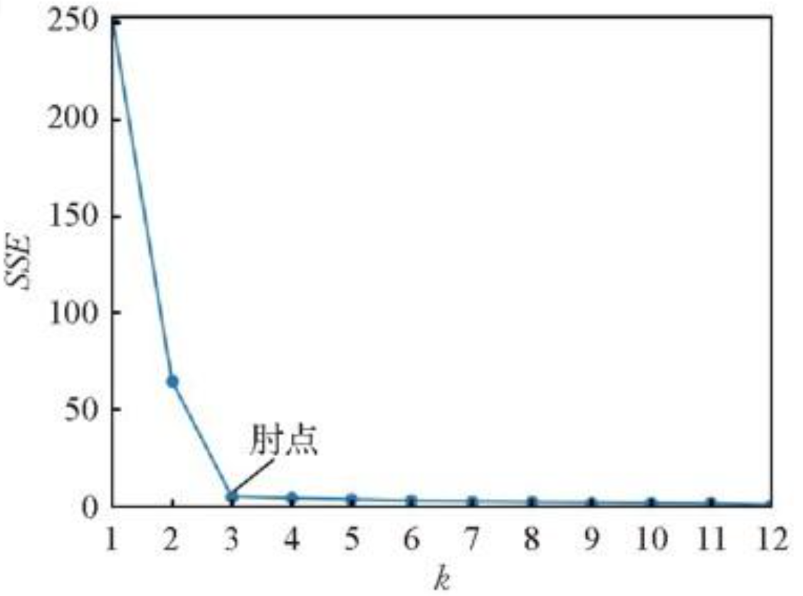
优化分析与思考
XIAMEN UNIVERSITY
1.聚类个数 K 的问题
K值的选定通常是难以估计的，这在一定程度上影响和限制了K-Means的应用合理性。
聚类的目标是使得每个样本点到距离其最近的聚类中心的总误差平方和（SSE）尽可能小。
SSE的计算公式如下，k为簇的个数，d代表空间中的数据对象与聚类中心的欧氏距离。
K值最大不应超过样本量的开平方根，即Kmax≤√N。而确定了范围后，最优K值又应该怎么判断？
肘部法（Elbow Method）：绘制不同 K 值下的 WCSS 图，寻找“肘部”点作为最佳值。
轮廓系数（Silhouette Coefficient）：衡量聚类结果的紧密度和分离度。轮廓系数越高，聚类效果越好。
Calinski-Harabasz 指数：衡量簇内的方差与簇间方差之比，值越大越好。

Slide 7
优化分析与思考
XIAMEN UNIVERSITY
2.初始聚类中心点问题
K-Means对初始聚类中心的位置十分敏感，每次迭代，初始点的不同往往会导致不同的聚类结果。此外过于临近的初始中心点，有时还会导致模型的收敛时间变长（即Step4中迭代时间变长）。
一种简单粗暴的解决方式是，选择不同的初始聚类中心，多次运行算法，挑出聚类效果更佳（SSE更小）、解释性更强的一组结果。
3.算法上的改进
一种常见的优化方法是采用最大距离法，如：首先选取数据集中距离最大的两个点作为初始聚类中心，将剩余数据对象依据到聚类中心点距离的远近分配到相应的簇中，并更新聚类中心，然后继续寻找与聚类中心距离最远的点作为下一个中心点……
与此类似地还有K-Means++，它是传统K-Means的改良版，同样是基于最大距离，这里结合加权概率的思想优化了对K个初始中心的选取，使得在选取第n+1(n+1<k)个聚类中心时，距离当前n个聚类中心越远的点会有更高的概率被选为第n+1个聚类中心。

Slide 8
K-Means算法的优缺点
XIAMEN UNIVERSITY
优点：
简单高效：适合大规模数据,处理大数据集时非常高效，具有良好的伸缩性。
收敛速度快：在适合的初始中心选择下，K-means 通常可以较快收敛。
缺点：
对初始点敏感：初始簇中心的选择对最终结果影响较大。
非凸形状簇(球形簇)：K-means 假设每个簇是凸形且大小相近，不适合发现非凸形状的簇或大小差异很大的簇,如“月牙型”数据。
对噪声敏感：离群点会影响簇的中心计算。
局部最优：K-means不能保证全局最优，只能达到局部最优数据。
种类限制：算法要求样本存在均值，限制了数据的种类。

Slide 9
论文案例一
XIAMEN UNIVERSITY
论文标题：
K-Means Clustering and Classification of Breast Cancer Images Using Histogram of Oriented Gradients Features and Convolutional Neural Network Models(基于梯度直方图和卷积神经网络的乳腺癌图像K均值聚类与分类)
背景：
乳腺癌是全球女性最常见恶性肿瘤，早期诊断可显著降低死亡率。
传统诊断依赖钼靶、活检与病理阅片，存在主观性强、易疲劳、误诊漏诊风险。
现有 AI 模型多为纯监督学习，缺少无监督分析，数据结构可解释性不足。
研究目标：
构建 K-Means 无监督聚类 + HOG 特征提取 + CNN 分类的混合诊断框架。
利用 K-Means 挖掘乳腺病理图像天然聚类结构，提升模型可解释性。
实现乳腺良/恶性病理图像高精度自动分类，辅助临床诊断。

Slide 10
论文案例一
XIAMEN UNIVERSITY
技术路线：
1.数据集与预处理
公开数据集：2788 张乳腺病理图像（良性 1480、恶性 1308）
统一尺寸 128×128、灰度化、高斯去噪、像素归一化 0–1、数据增强
2.K-Means 无监督聚类
图像展平为一维特征向量，PCA 降维至 2 维，降低计算量并可视化。
K=2 聚类，区分良/恶性图像天然簇。
3.HOG 特征提取
分块计算梯度与方向直方图，捕捉肿瘤边缘、纹理与形态关键特征。
输出稳定特征向量供 CNN 输入。
4.CNN 分类模型
3 层卷积 + 池化、2 层全连接、Dropout 防过拟合。
Sigmoid 输出二分类概率，Adam 优化、二元交叉熵损失。

Slide 11
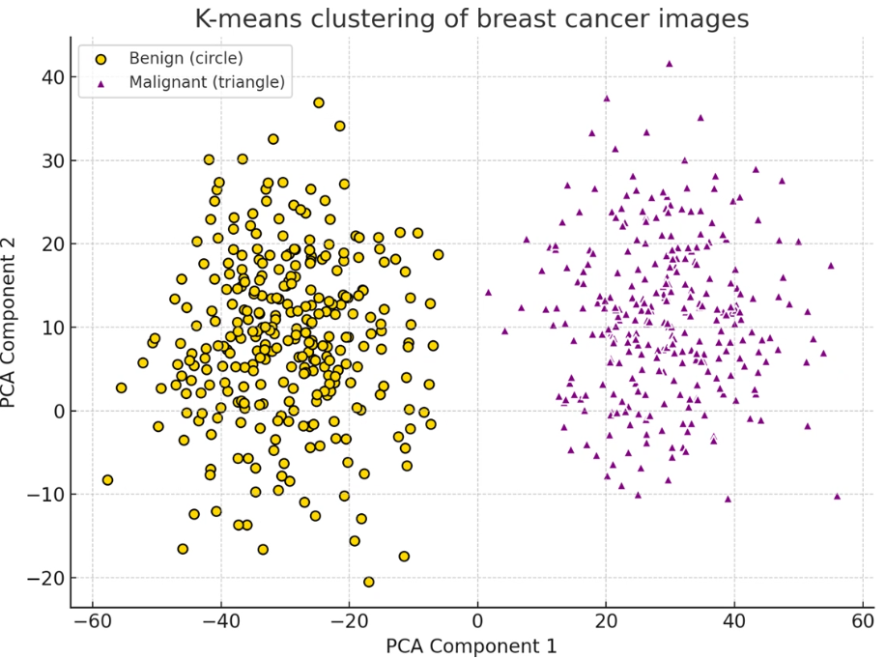
论文案例一
XIAMEN UNIVERSITY
实验结果与核心结论
1.K-Means 聚类结果：
PCA+K-Means呈现清晰可分的良/恶性两簇
验证图像在像素与纹理层面存在天然区分度
2.分类性能指标：
总体准确率：98%
精确率、召回率、F1-score 均 ≥0.95
训练与验证曲线稳定，无明显过拟合
3.核心结论：
K-Means 可有效揭示数据内在结构，增强模型可解释性
HOG+CNN 显著提升病理图像特征表达与分类精度
该混合框架可作为临床辅助诊断工具，提升阅片效率与一致性

Slide 12
论文案例二
XIAMEN UNIVERSITY
论文标题：
Application and comparison of K-means and PCA based segmentation models for Alzheimer disease detection using MRI(基于K-means和PCA的分割模型在阿尔茨海默病MRI检测中的应用与比较)
研究背景：
阿尔茨海默病（AD）是最常见的神经退行性痴呆，占痴呆病例 60%–70%，早期诊断是干预关键
患者脑灰质萎缩、白质病变，MRI 可无创显示脑组织结构改变
传统 MRI 诊断依赖人工判读，主观性强、效率低、早期 MCI 阶段易漏诊
现有 AI 模型存在精度不足、计算耗时、特征提取不精准等问题
研究目标：
对比K-Means 聚类与PCA 降维两种方法在脑 MRI 分割中的效果
构建K-Means+CNN与PCA+MLP两种 AD 诊断模型
实现阿尔茨海默病高效、准确、快速的自动检测与辅助诊断

Slide 13
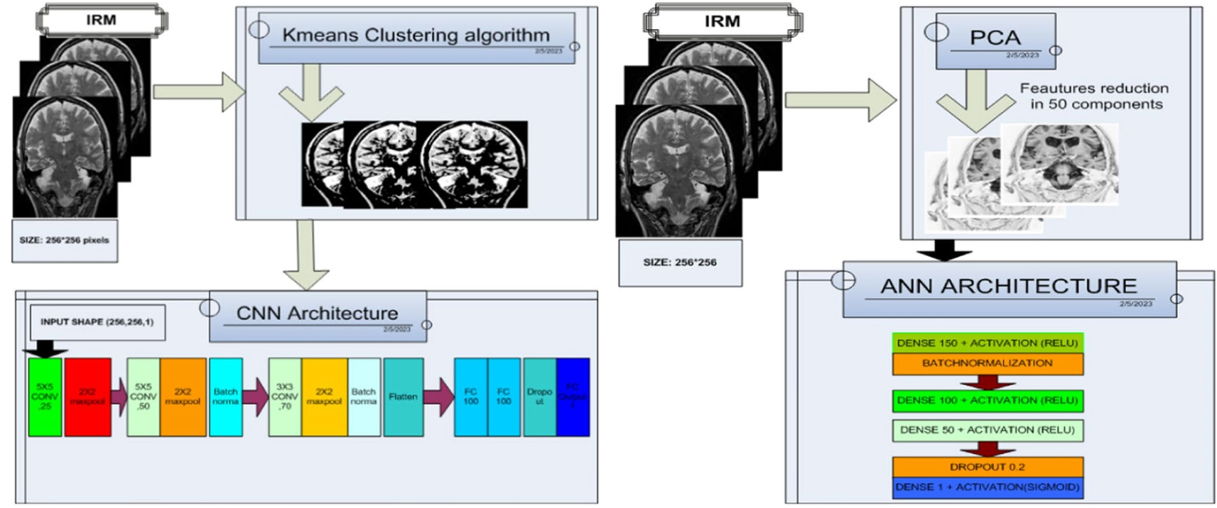
论文案例二
XIAMEN UNIVERSITY
双模型技术路线与核心方法
1.数据集：
ADNI 数据库：602 张脑 MRI（正常 CN 396 张、AD 206 张）。划分：训练 332、验证 59、测试 211。
2.预处理：3×3 非线性中值滤波：去噪并保留边缘信息。
3.方法一：K-Means + CNN
K-Means 聚类（K=3，手肘法确定）：分割脑脊液、白质、灰质。CNN 分类：3 层卷积 + 池化，提取病变特征。
4.方法二：PCA + MLP
PCA 降维：256×256 图像→50 个主成分（保留 90% 方差）。多层感知机 MLP：完成 AD/CN 二分类。

Slide 14
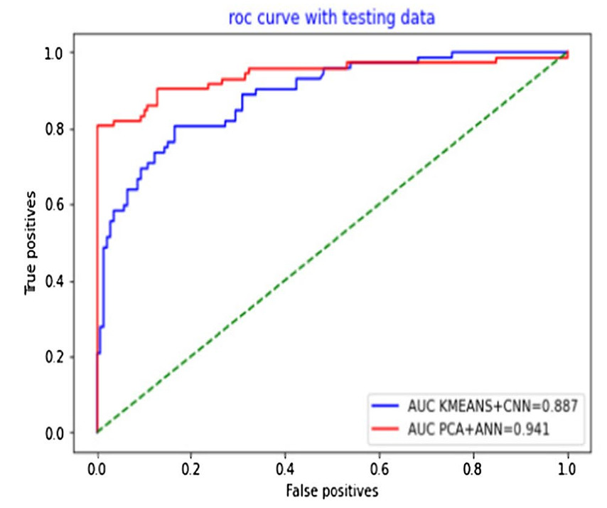
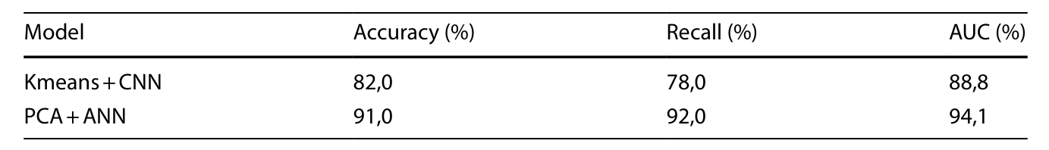
论文案例二
XIAMEN UNIVERSITY
实验结果与核心结论
1.模型性能对比
K-Means+CNN：准确率 82%，召回率 78%，AUC=0.887
PCA+MLP：准确率 91%，召回率 92%，AUC=0.941
2.计算效率
K-Means+CNN：60 轮训练耗时41413 秒（11.5 小时）
PCA+MLP：500 轮训练仅需106.70 秒
3.核心结论
K-Means 可有效实现脑 MRI 组织分割，适合无监督病灶区分
PCA+MLP 在精度与速度上均优于 K-Means+CNN
两种方法均可为 AD 早期辅助诊断提供可靠支持

Slide 15
论文案例三
XIAMEN UNIVERSITY
论文标题：Assessment of intratumor heterogeneity in non-small cell lung cancer by unsupervised K-means clustering of radiomics features based on multiphase computed tomography images(基于多期CT影像的无监督K-means放射组学特征聚类评价非小细胞肺癌瘤内异质性)
研究背景：
肺癌是全球高发恶性肿瘤，非小细胞肺癌（NSCLC）占比约 85%
瘤内异质性（ITH）是肿瘤进展、耐药、免疫治疗失效的关键因素
传统活检/测序有创、采样局限，难以全面反映肿瘤整体异质性
影像组学 + 无监督聚类可无创、全域量化 ITH，成为精准肿瘤学新方向
本文目标：
基于多期 CT 影像组学特征，用K-Means 无监督聚类刻画 NSCLC 瘤内异质性
构建ITH-Radscore量化异质性程度
验证该指标与临床分期、病理侵袭性、免疫治疗疗效的相关性

Slide 16
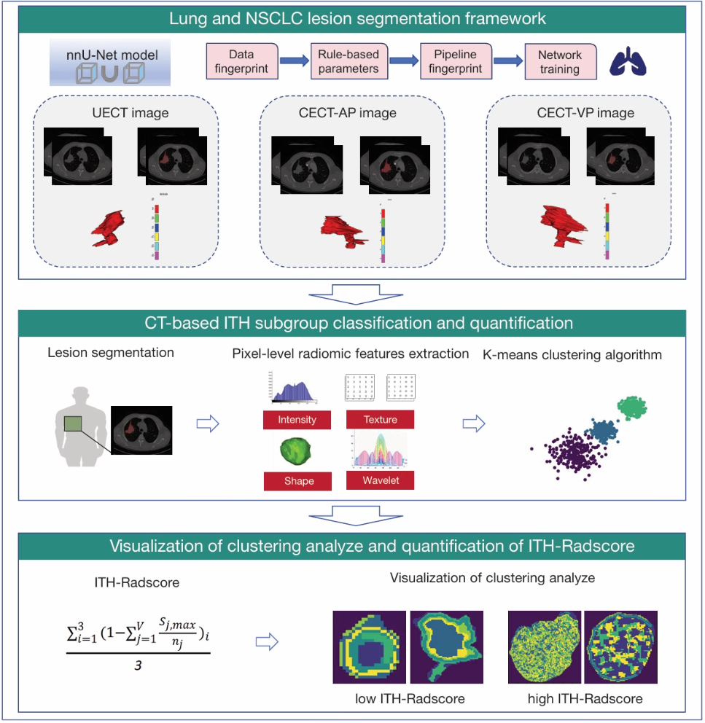
论文案例三
XIAMEN UNIVERSITY
技术流程与核心方法
1.研究对象与数据
回顾性纳入 452 例 NSCLC 患者，分 3 个队列
多期 CT：平扫(UECT)、动脉期(CECT-AP)、静脉期(CECT-VP)
2.肿瘤分割
nnU-Net 自动分割肺癌病灶区域
3.特征提取
提取 104 个影像组学特征（一阶统计、形状、纹理）
4.K-Means 聚类与量化
无监督 K-Means 聚类（k=6）识别肿瘤内部亚区域
生成 ITH 分布热图，计算ITH-Radscore评估异质性高低
5.验证分析
与临床分期、病理分级、血管生成、免疫治疗响应做关联分析

Slide 17
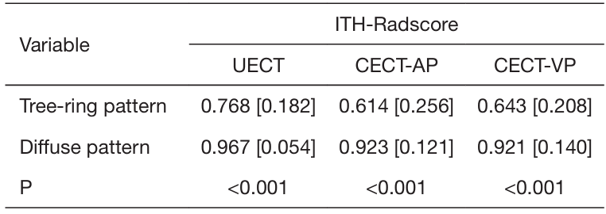
论文案例三
XIAMEN UNIVERSITY
实验结果与核心结论
1.异质性可视化
识别两种 ITH 模式：年轮型（低异质性）、弥散型（高异质性）
弥散型 ITH-Radscore 显著更高（P<0.001）
2.影像期相对比
平扫 CT（UECT）的 ITH-Radscore 高于增强 CT，对异质性更敏感
3.临床价值
ITH-Radscore 随TNM 分期升高、病理分级变差、脉管侵犯显著上升
高 ITH-Radscore 与免疫治疗无效（PD）显著相关
可作为无创影像生物标志物
4.结论
K-Means 聚类可有效量化 NSCLC 瘤内异质性
ITH-Radscore 可用于预后分层与免疫治疗获益筛选

Slide 18
实验课内容
XIAMEN UNIVERSITY
任务：对鸢尾花数据进行聚类分析
要求：
1. 加载 Iris 数据集（仅使用特征，不使用标签）
2. 使用 K-Means 聚类。
3. 可视化聚类结果
4. 对比聚类结果与真实标签
思考：聚类结果与真实分类一致吗？为什么？

